Slide 1



Компьютерный дизайн многоцелевого беспилотника
Sfedu.net 4.0 И15
Исследовательский проект
Команда «Инженеры»

Slide 2
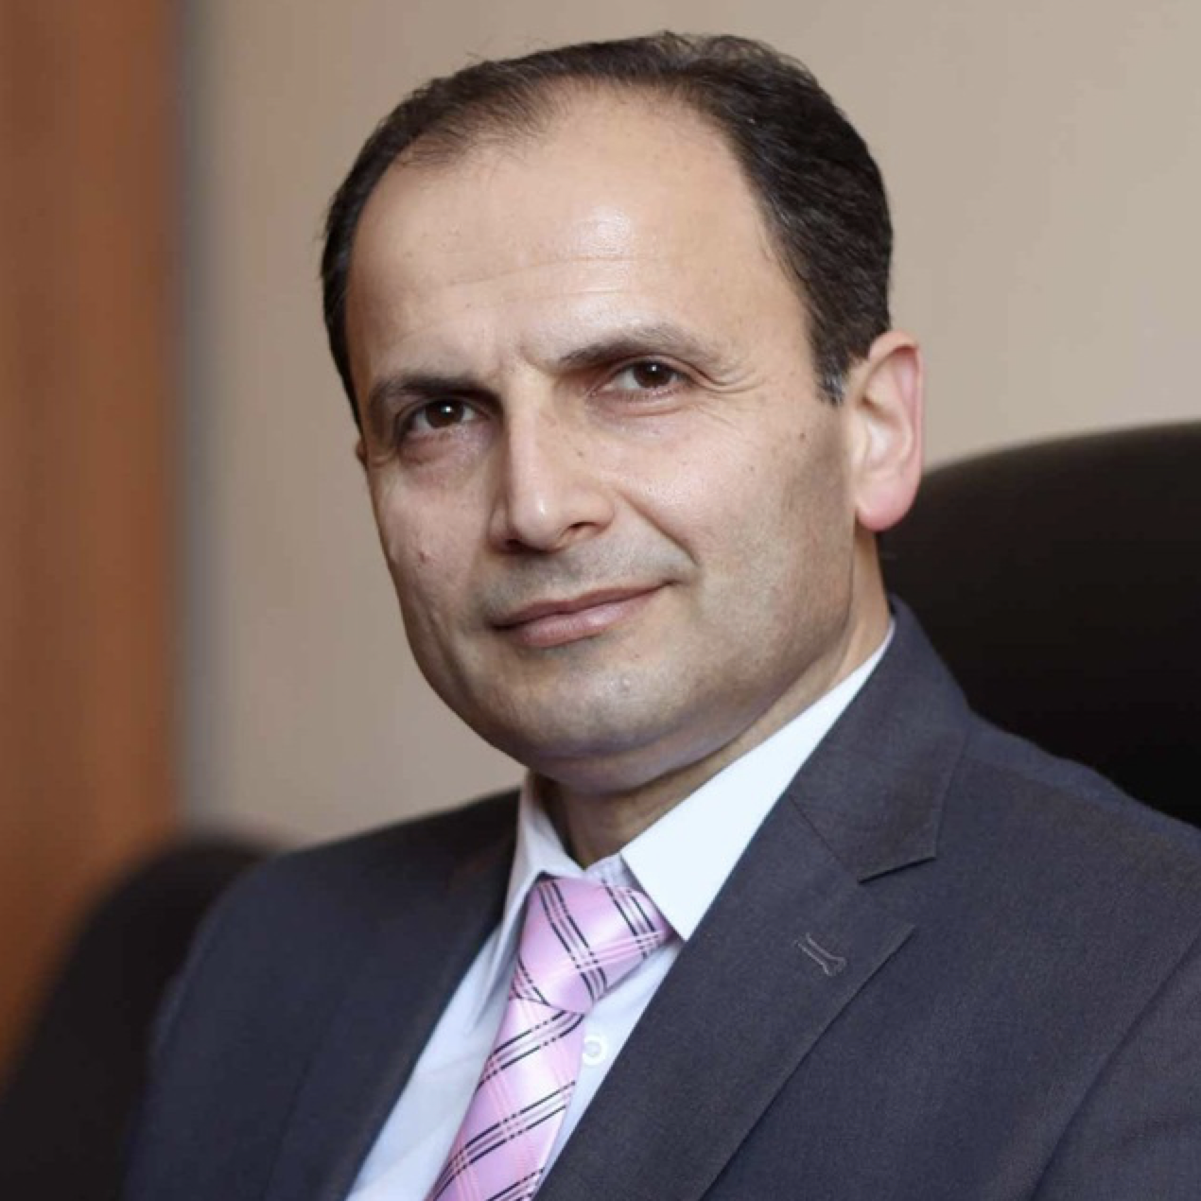

Заказчик исследования
Кафедра инженерной графики и компьютерного дизайна ИРТСУ ЮФУ (г. Таганрог)
Заведующий кафедрой: доктор технических наук, профессор Аббасов И. Б.
Команда «Инженеры»

Slide 3
Целевая аудитория
Команда «Инженеры»
Нефтегазовые предприятия
МЧС
Киностудии
Медицинские учреждения
Градостроительные компании
Транспортные компании
Исследовательские миссии (археологи, вулканологи, картографы и т.д.)

Slide 4
Сегменты клиентов
Команда «Инженеры»
МЧС: беспилотник позволит облегчить поиски в труднодоступных местах, оценить масштабы ЧС
Киностудии: беспилотник может производить фото- и видеосъёмку
Нефтегазовые предприятия: беспилотник можно использовать, чтобы осматривать предприятия и выявлять нарушения и неполадки
Медицинские учреждения: беспилотник может доставлять медикаменты в труднодоступные места

Slide 5
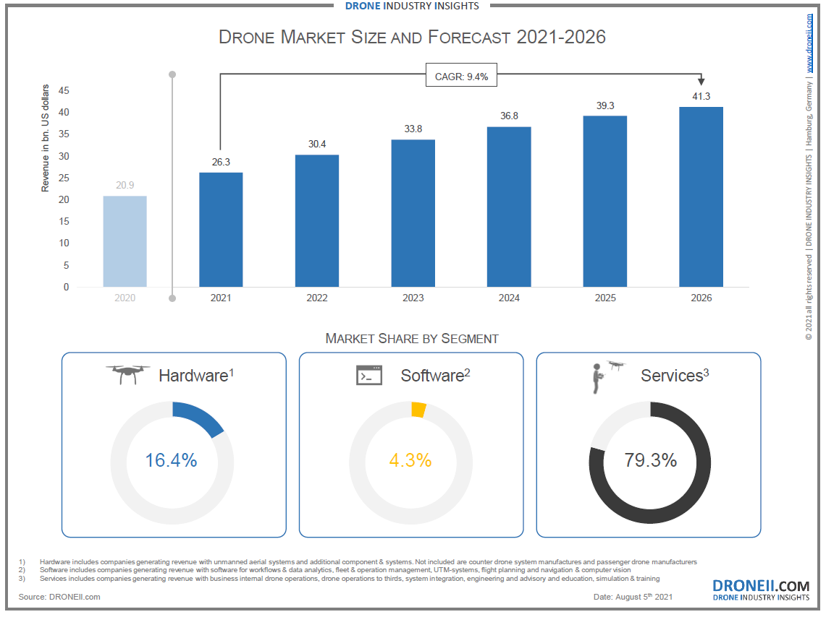
Рынок и прогнозы

Slide 6
Анализ рынка. Применение бпла.
Команда «Инженеры»

Slide 7
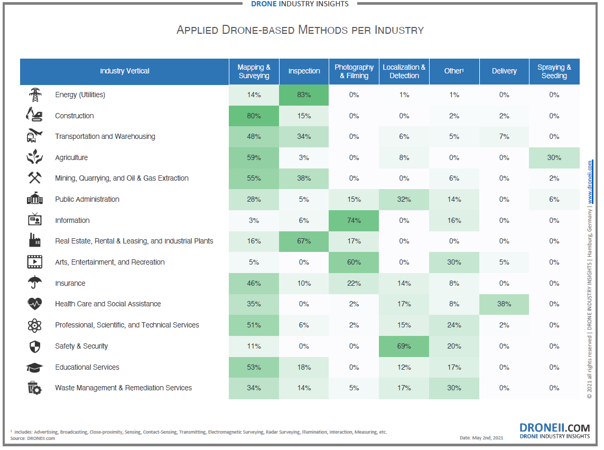
Для чего?

Slide 8
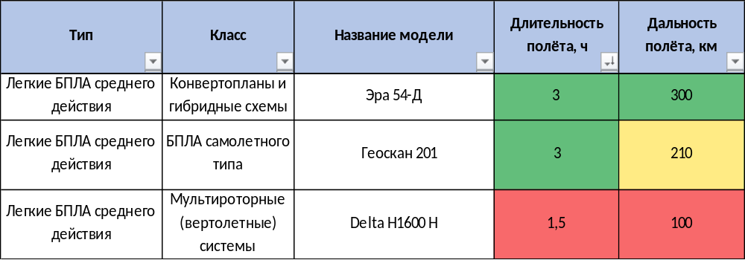
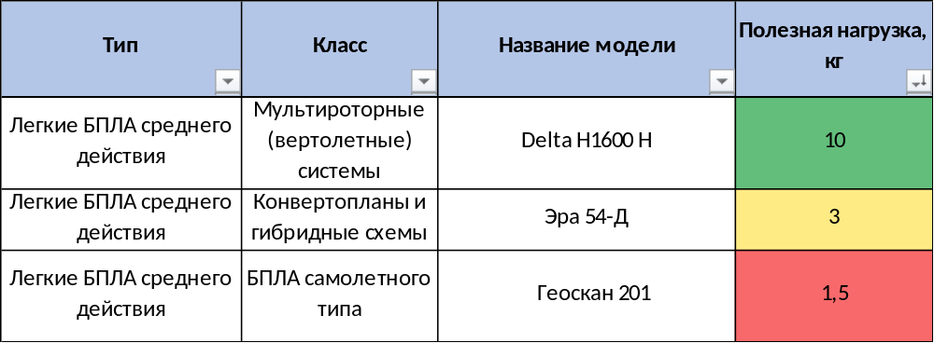
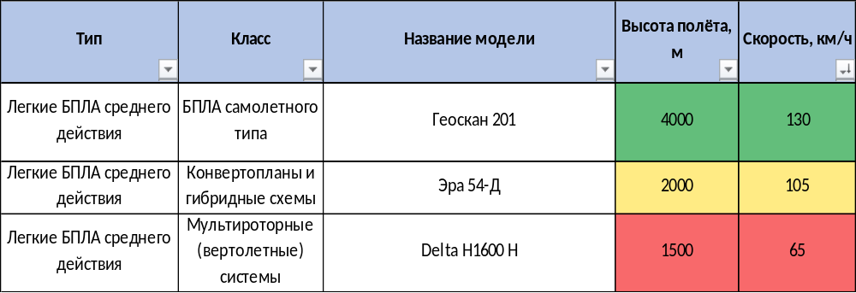
Характеристический анализ.
Команда «Инженеры»

Slide 9
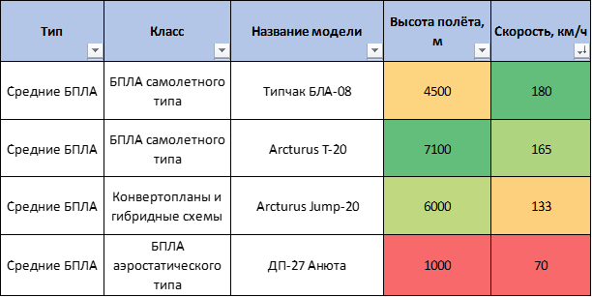
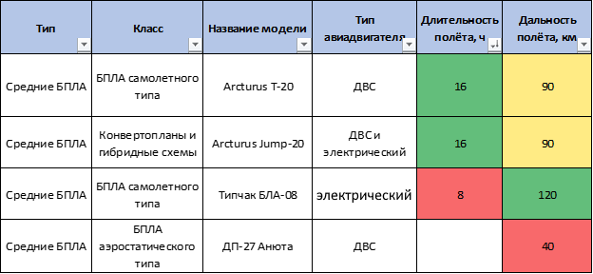
Характеристический анализ.
Команда «Инженеры»

Slide 10
Аналоги.
Команда «Инженеры»
Проанализировав существующие модели средних беспилотников, мы определили общие характеристики данного класса.
Скорость: 100-130 км/ч
Дальность полёта: ~ 100 км
Продолжительность полёта: ~ 10 ч
Грузоподъёмность: 20-25 кг с учётом навесного оборудования

Slide 11
Проблемы и болевые точки
Команда «Инженеры»
Малая продолжительность полёта беспилотников
Небольшая дальность действия
Невысокая грузоподъёмность
Ненадёжное крепление груза
Неудобность хранения и развёртывания
Риск взлома
Риск падения

Slide 12
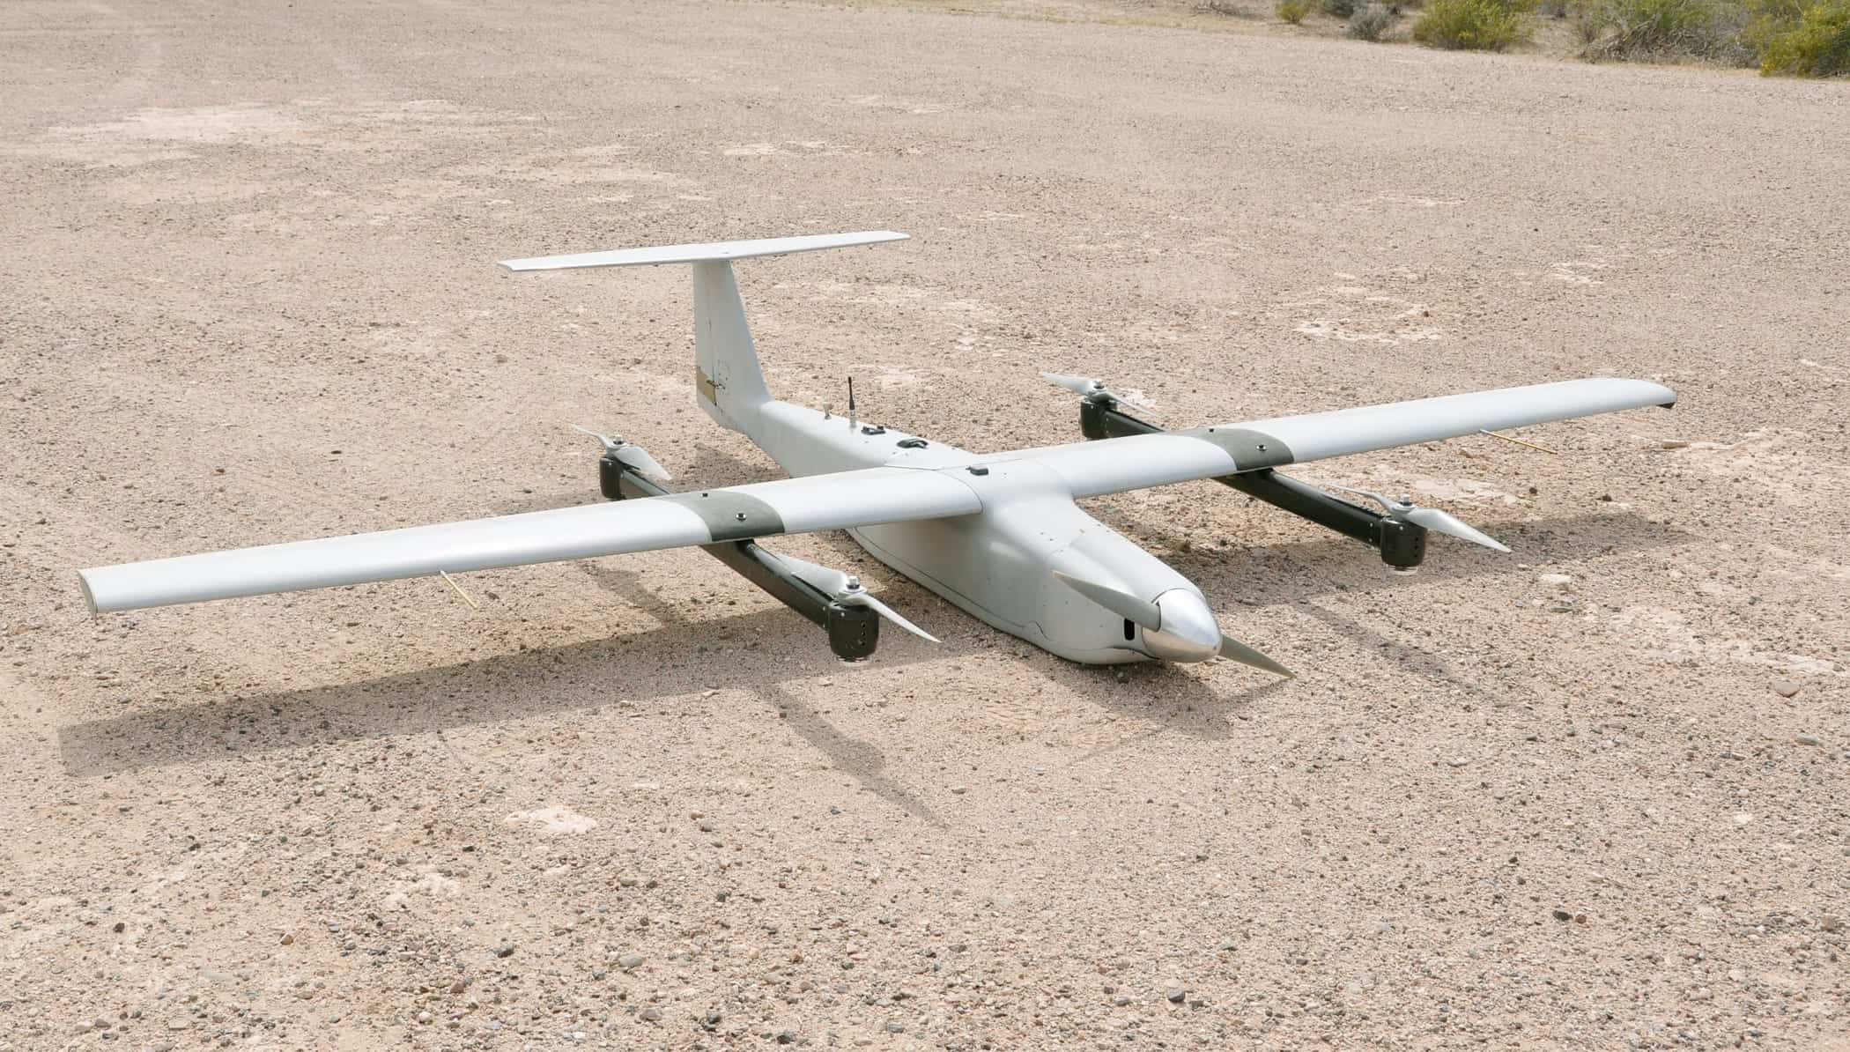
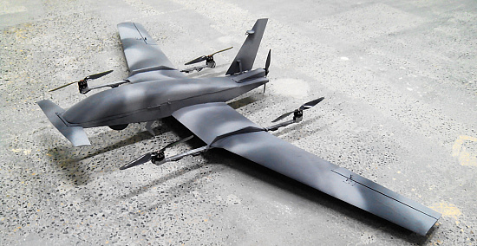
Анализ Конкурентов
Команда «Инженеры»
Arcturus Jump 20
Данный беспилотник является гибридом самолёта и мультикоптера. Развивает скорость до 133 км/ч. Продолжительность полёта составляет 16 ч, дальность полёта до 100 км. Может перевозить до 24 кг полезного груза. Может осуществлять вертикальный взлёт и вертикальную посадку. Оснащён бензиновым генератором.
Рикор АЛ-320
Этот беспилотник тоже представляет собой гибридную модель. Развивает скорость до 130 км/ч. Продолжительность полёта составляет 1.5 ч, дальность полёта до 50 км. Также имеет возможность осуществлять вертикальный взлёт и вертикальную посадку. Может перевозить до 1.5 кг полезноё нагрузки. Оснащён литий-полимерным аккумулятором.

Slide 13
Задачи
Команда «Инженеры»
Доставка различных грузов
Мониторинг состояния различных объектов и процессов
Мониторинг окружающей среды в местах производства
Оперативное получение информации о лесных пожарах и других ЧС
Аэрофотосъёмка
Создание 3D-карт местностей
Орошение полей

Slide 14
Выгоды и ожидания
Команда «Инженеры»
ИСПОЛЬЗОВАНИЕ БЕСПИЛОТНИКОВ = УСКОРЕНИЕ ВЫПОЛНЕНИЯ ЗАДАЧИ
Приобретая беспилотник, любая компания ожидает от него высокую НАДЁЖНОСТЬ, соответствие реальных характеристик заявленным, высокое КАЧЕСТВО сборки, ПРОСТОТУ эксплуатации и обслуживания, УСТОЙЧИВОСТЬ к плохим погодным условиям и красивый ДИЗАЙН;
Для МЧС преимущественно важны скорость и дальность действия;
Для медицинских учреждений и транспортных компаний немаловажна ещё и сохранность груза;
Для киностудий, нефтегазовых и градостроительных предприятий, а также исследовательских миссий ещё добавляется камера высокого разрешения с обзором минимум 180 градусов и хорошей стабилизацией, а также возможность зависать в воздухе.

Slide 15
Возможные Партнёры
Команда «Инженеры»
SfeduNet 4.0 з50 ''Амброзия в Таганроге‘’
SfeduNet4.0 з14 SmartRoad(Я/Мы против ямы)
.

Slide 16
Ценностное предложение
Команда «Инженеры»
ОДИН БЕСПИЛОТНИК ДЛЯ ВСЕХ ЗАДАЧ
СНИЖЕНИЕ РАСХОДОВ БЛАГОДАРЯ РАННЕМУ ВЫЯВЛЕНИЮ ПОЛОМОК НА ПРОИЗВОДСТВЕ
ЭКОНОМИЯ НА ХРАНЕНИИ И ТРАНСПОРТИРОВКЕ
ПОВЫШЕНИЕ ЭФФЕКТИВНОСТИ БЛАГОДАРЯ БЫСТРОМУ РАЗВЁРТЫВАНИЮ
С ним вы получаете прекрасную картинку при съёмке, возможность поворота камеры без поворота корпуса, аэродинамичный дизайн, высокую скорость, отличную маневренность, большую продолжительность полёта, сохранность груза, удобную систему хранения и обслуживания, а также возможность запуска без взлётно-посадочной полосы и рогаток, возможность зависать в воздухе или двигаться очень медленно, возможность модульного апгрейда.

Slide 17
Наше Решение
Команда «Инженеры»
Гибридный беспилотник с системой вертикального взлёта, оснащённый бензиновым генератором, грузовым отсеком для транспортировки грузов объёмом до 50 литров и массой до 20 кг, складывающимся крылом для удобного хранения и транспортировки, камерой с высоким разрешением для аэрофотосъёмки и системой самоидентификации для предотвращения взлома (разработка кафедры безопасности информационных технологий ЮФУ)

Slide 18
Что сделано сейчас
Команда «Инженеры»
Произведено исследование дизайна и строения беспилотников разного типа;
Создана концепция;
Подготовлен бионический дизайн;
Подготовлен эскиз;
Произведены расчёты для создания чертежа.

Slide 19

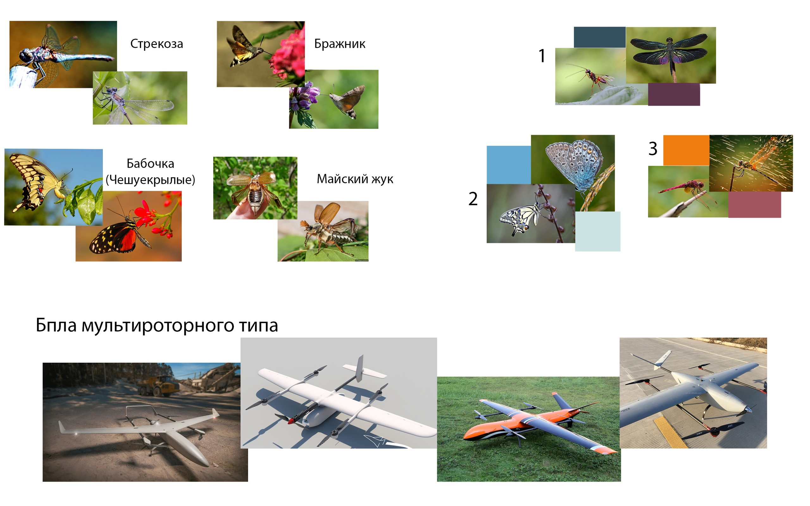
Бионический дизайн
Мы подготовили референсы и выбрали наиболее подходящий – стрекозу.
Команда «Инженеры»

Slide 20
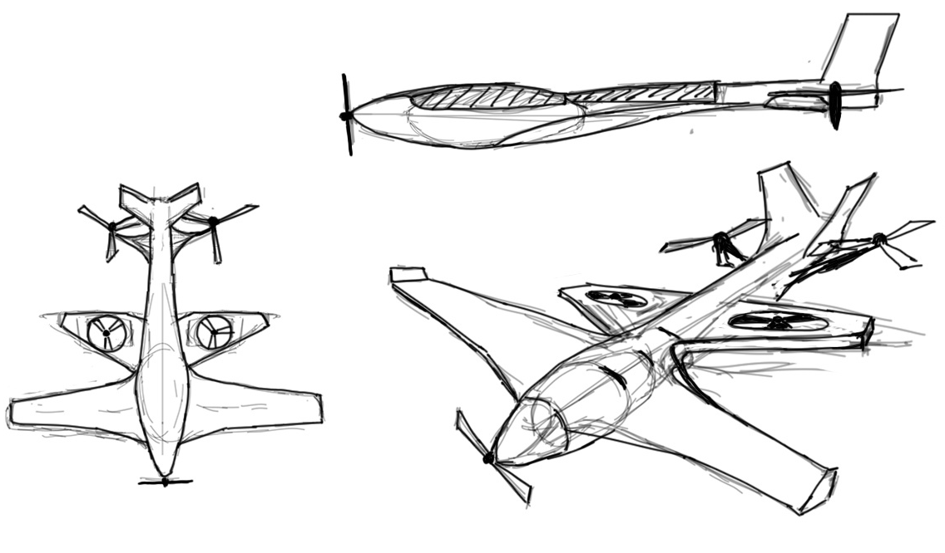
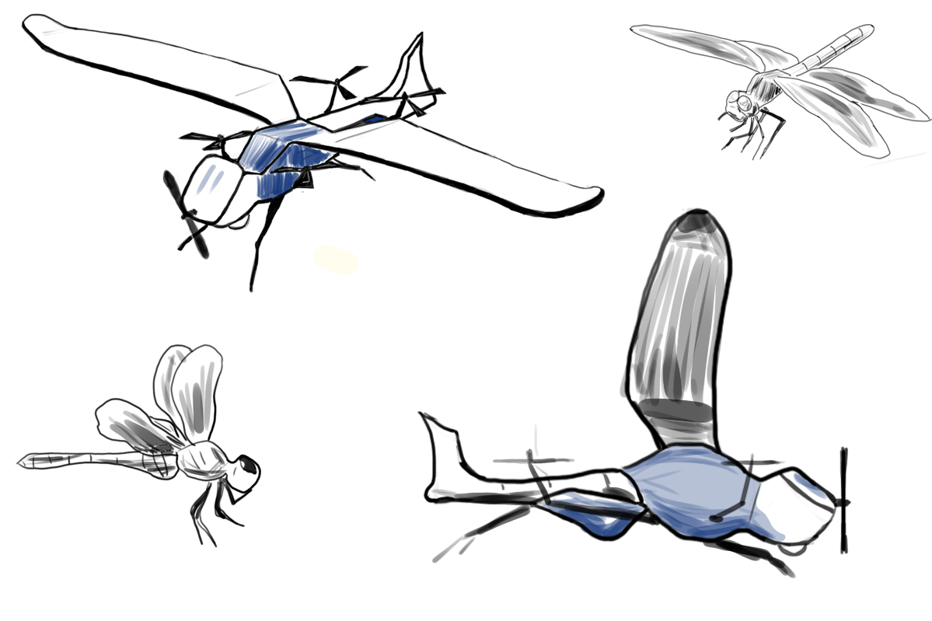
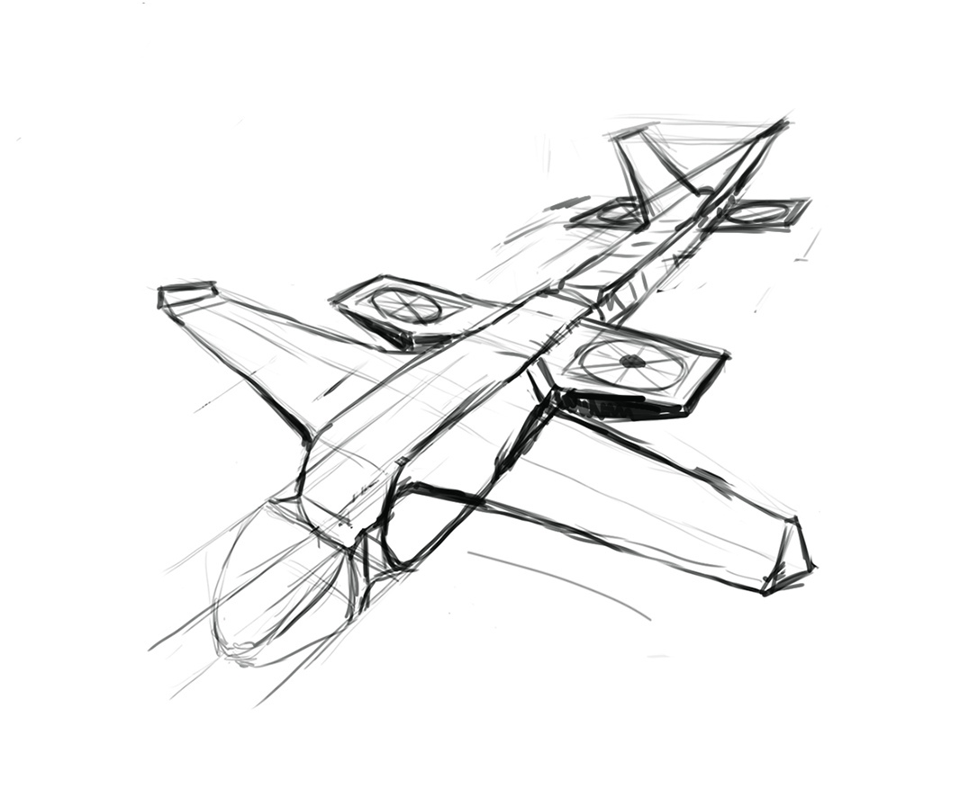
эскизирование
Команда «Инженеры»

Slide 21
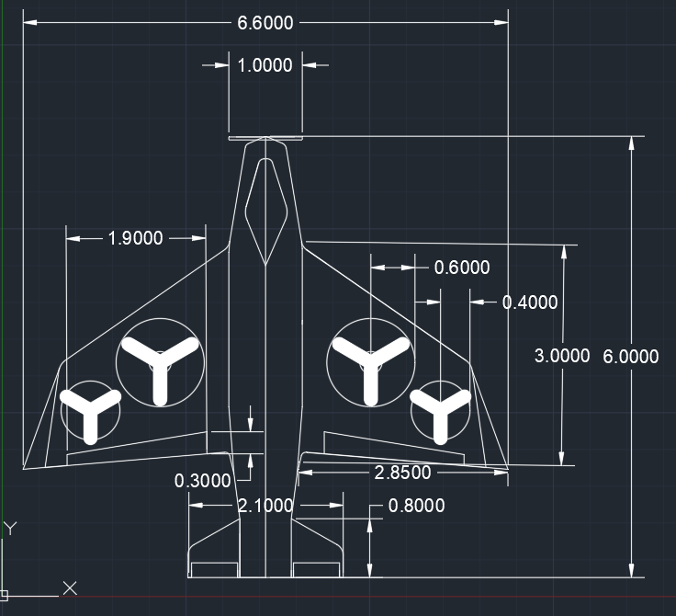
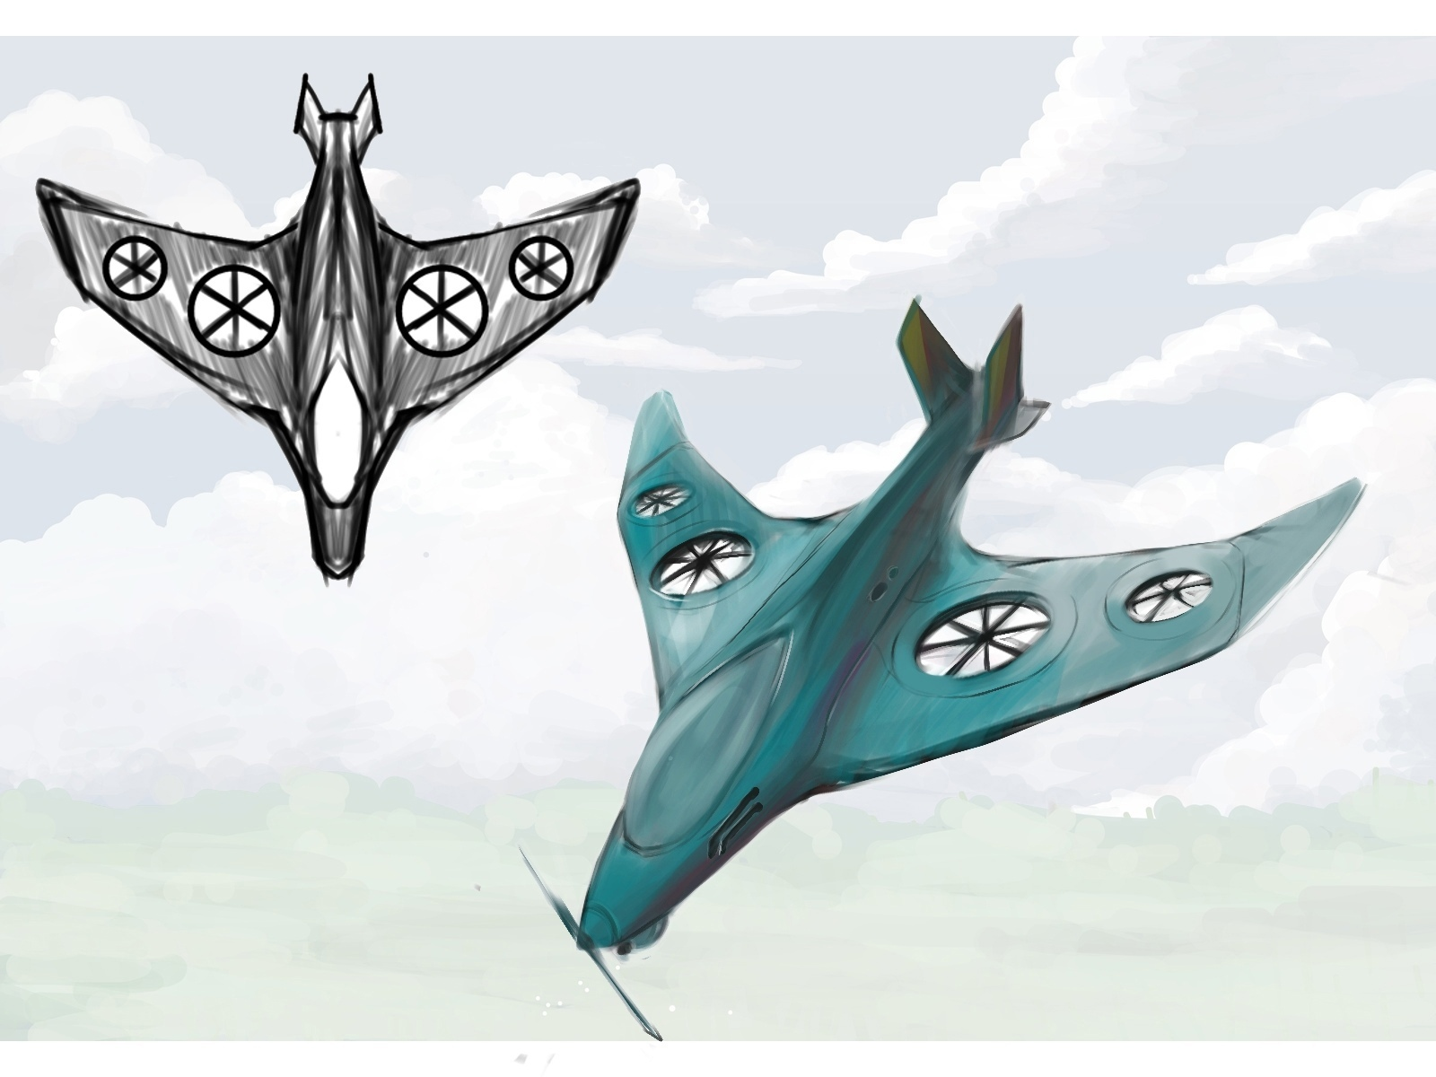
Эскиз и чёртёж

Slide 22
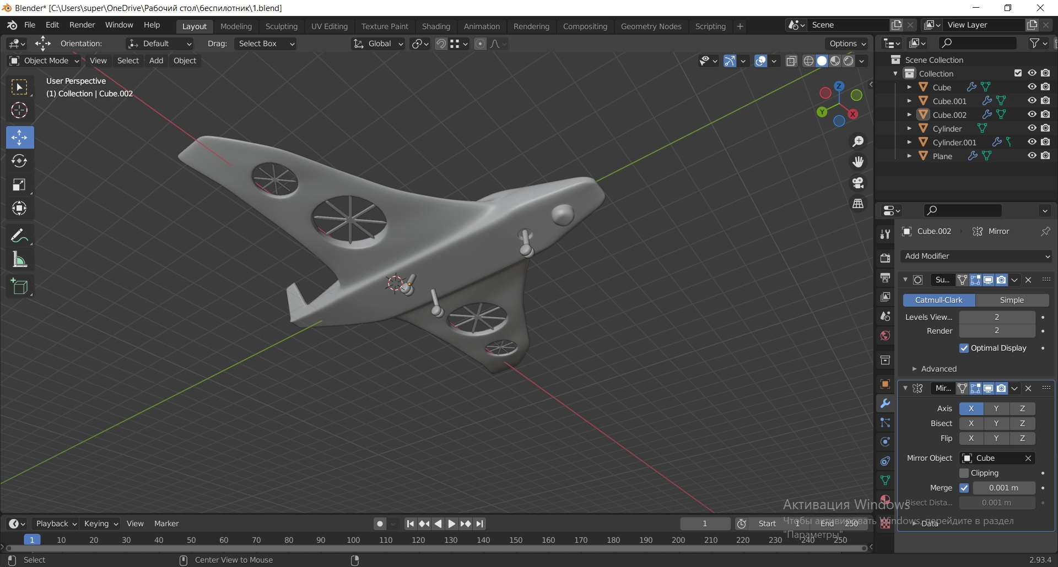
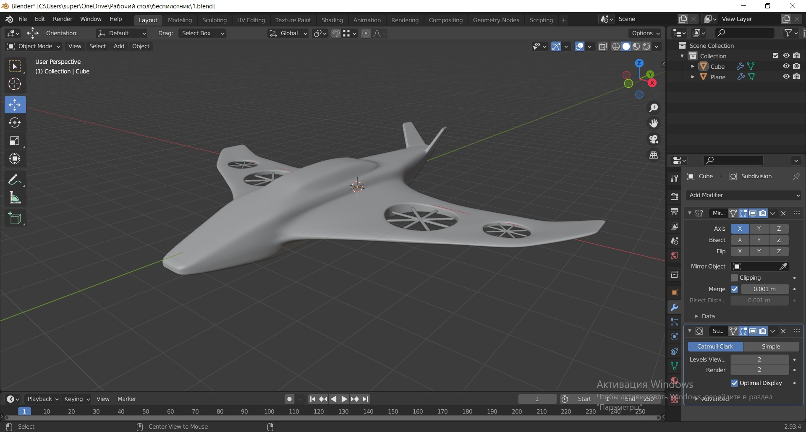
3D-модель

Slide 23
Что предстоит сделать
Команда «Инженеры»
Подготовка чертежа
Создание 3D модели
Печать макета
Защита проекта

Slide 24
Наша команда
Команда «Инженеры»
Медведев Артём – лидер
Волк Григорий – учёный
Осяк Александр – критик
Станислав Леончик – генератор идей
Василец Артём – художник
Кунцевич Василий – 3D модельер

Slide 25
Вопросы
Как проработать экономическую составляющую проекта в части детализации?
Какие изменения в дизайне возможно внести для оптимизации массы и аэродинамических свойств конструкции?

